Slide 1
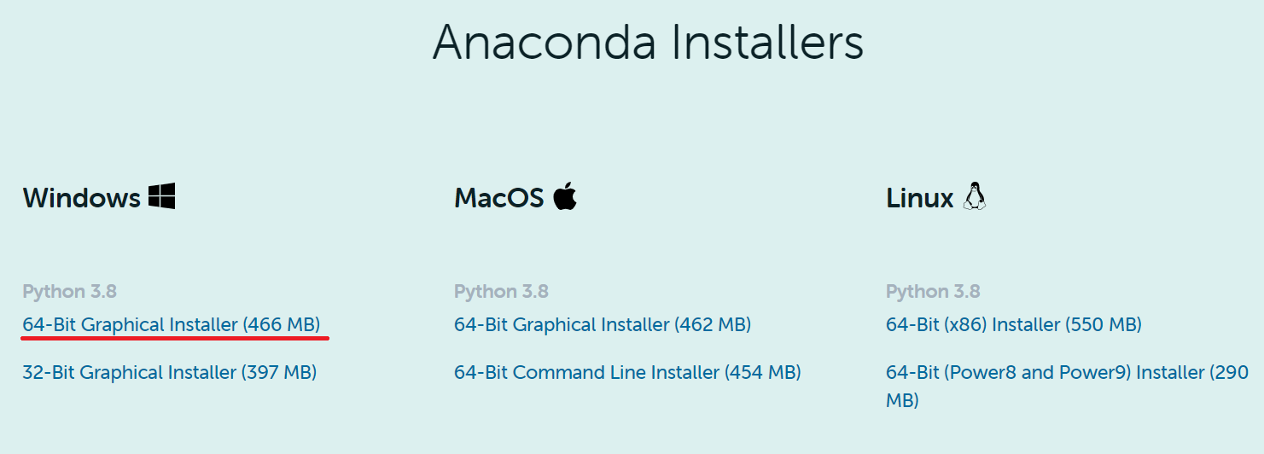
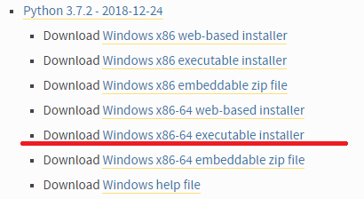
https://www.anaconda.com/products/individual

Slide 2
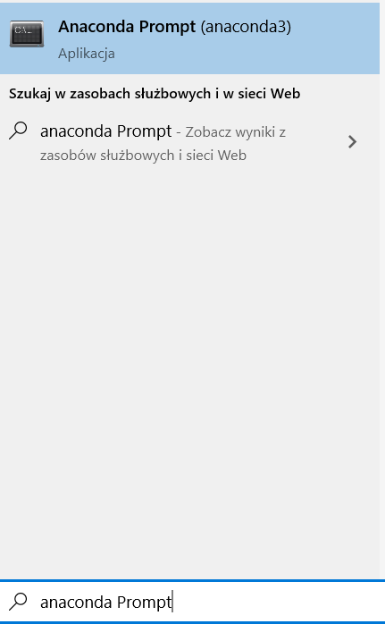
Po instalacji Anacondy
W pasku wyszukiwania należy wpisać:
Anaconda Prompt

Slide 3
Instalacji nowego środowiska
Będąc w linii poleceń w Anaconda Propmt należy wpisać:
conda create –n nazwa_środowiska python=3.6
Następnie po instalacji, żeby przejść do nowo stworzonego środowiska należy wpisać:
conda activate nazwa_środowiska

Slide 4
Uruchamianie Jupyter Lab
Po aktywacji środowiska proszę zainstalować Jupyter Lab:
conda install -c conda-forge jupyterlab
Następnie, używając linii poleceń proszę przejść do katalogu z zapisanym plikiem (pobranym z https://dl.wsei.lublin.pl/) i proszę uruchomić Jupyter Lab wpisując:
jupyter lab

